Slide 1
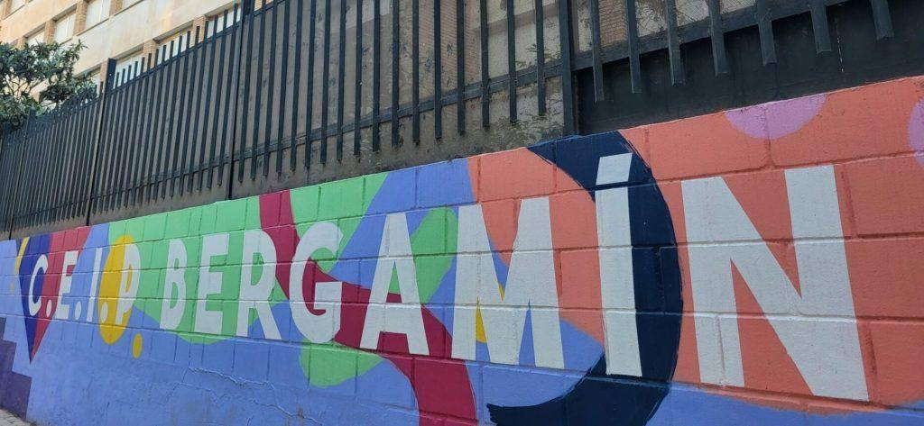
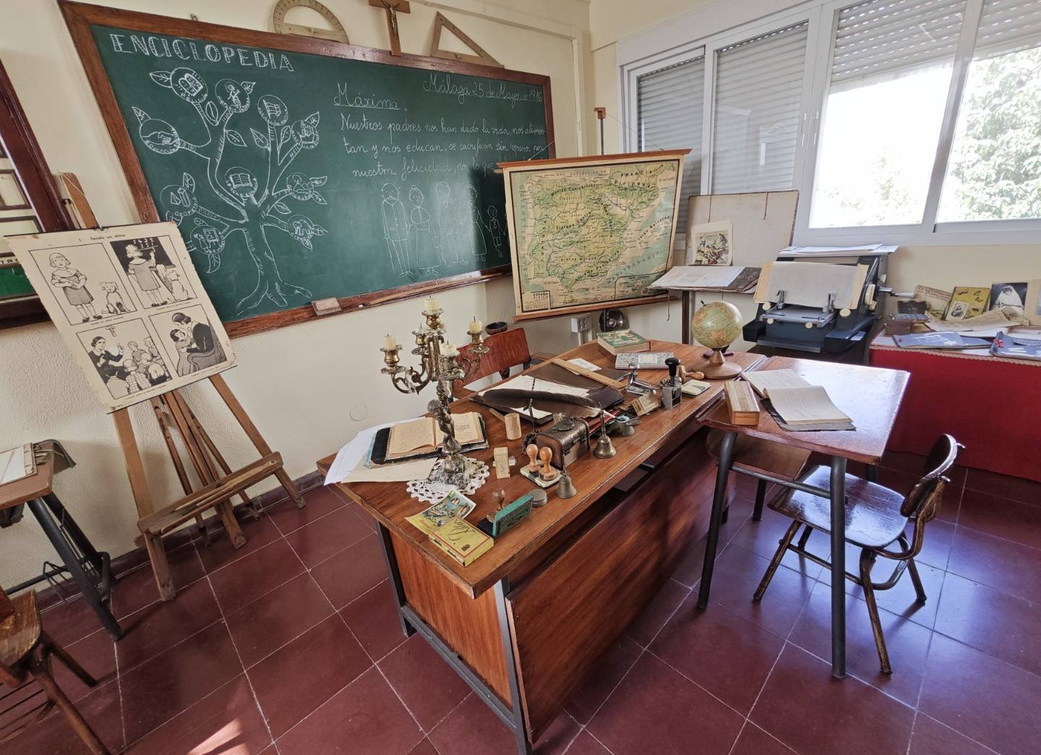
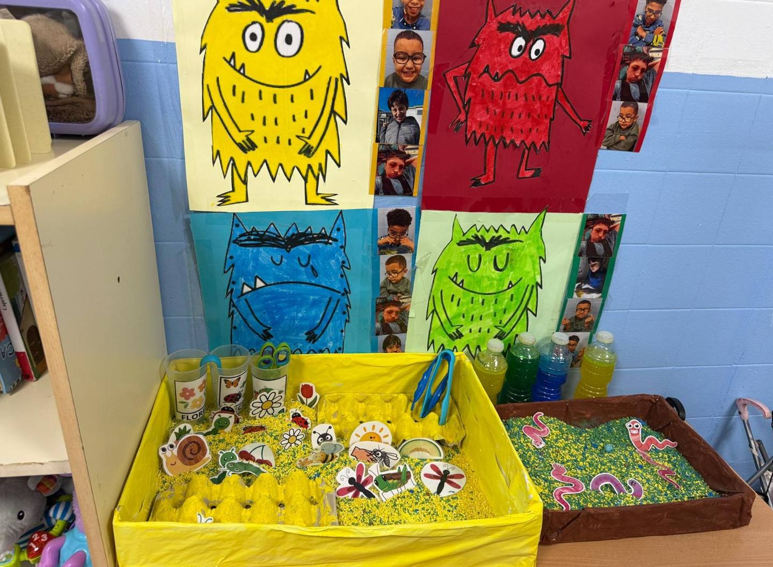
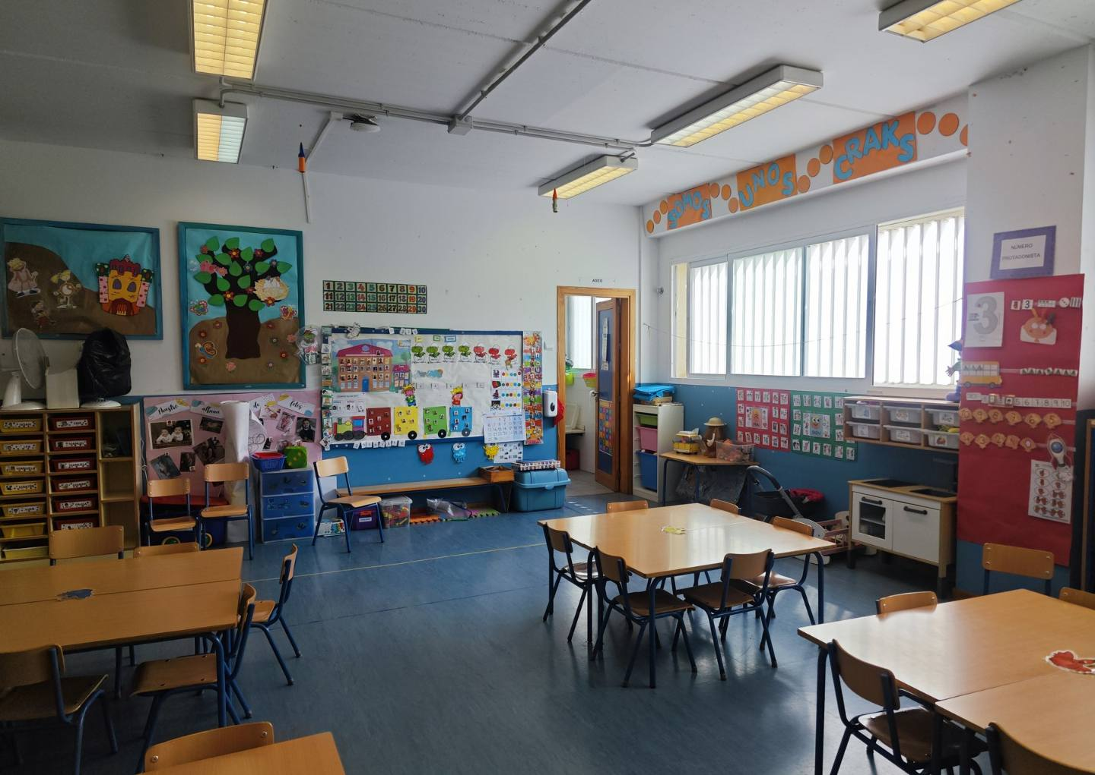
Vzdělávací cesta
Málaga 04/2026
Inspirace ze španělských škol
pro práci v MŠ 4 pastelky
Shrnutí návštěvy dvou veřejných škol,
práce s emocemi, podpory dětí a
rozdílů oproti prostředí naší mateřské školy.
Vzdělávací cesta Málaga · pracovní prezentace pro MŠ 4 pastelky 1

Slide 2
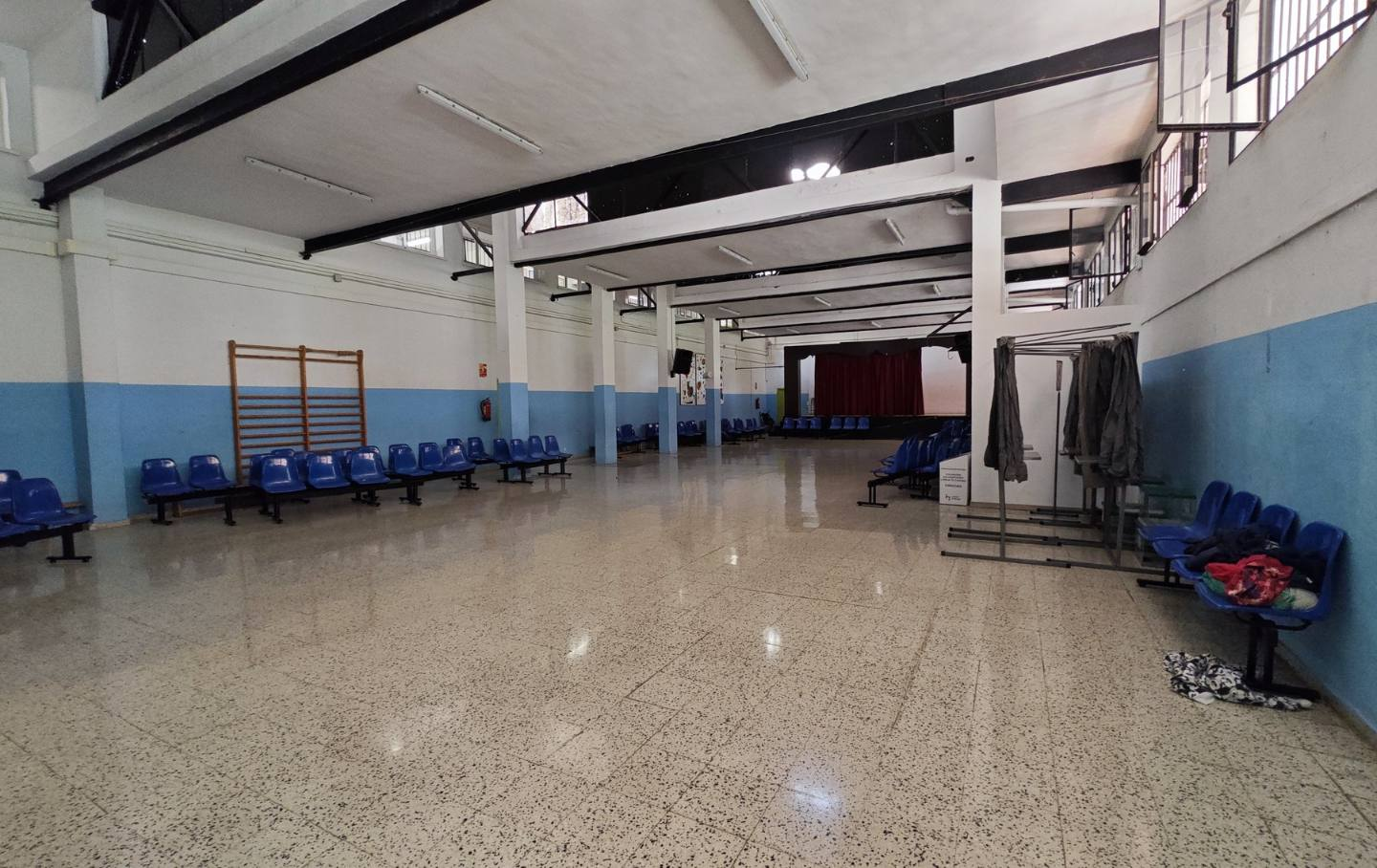
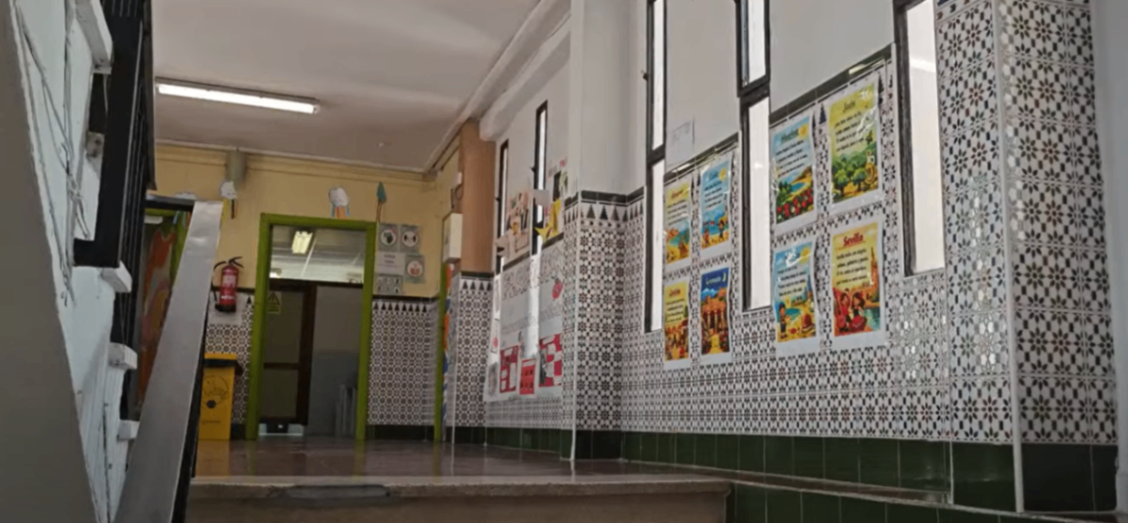
1. škola: veřejná škola CEIP BERGAMÍN s dlouhou historií
První navštívená škola propojovala historii a inkluzi, podporu dětí.
Vstupní prostor školy
Společné prostory
Velké chodby, otevřené prostory, všude výzdoba, materiály
Základní informace
Co nás zaujalo
• přibližně 40 učitelů a 300 dětí
• děti a žáci z 22 národností
• výuka 9–14 h, odpoledne družina, kroužky a další aktivity
• MŠ 3–6 let, navazující 1. a 2. stupeň
• výuka jazyků: španělština, angličtina, francouzština
• škola má vlastní muzeum přímo uvnitř budovy
• velký důraz na diskusi, názor dítěte a hodnoty
• aktivní spolupráce s rodiči, dobrovolníky a studenty
Vzdělávací cesta Málaga · pracovní prezentace pro MŠ 4 pastelky · 3

Slide 3
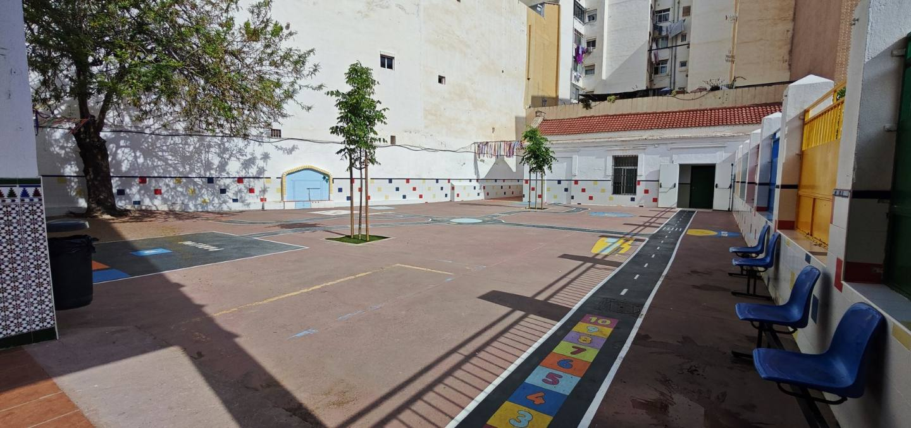
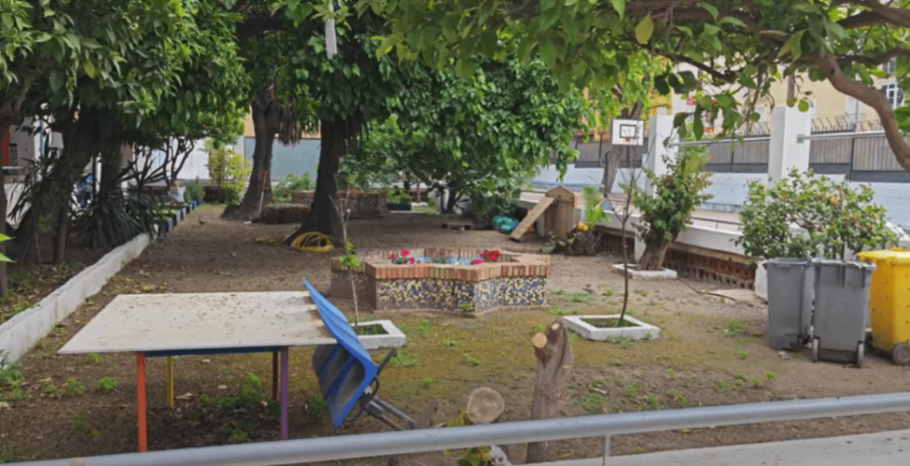
Co jsme během návštěvy sledovaly
Nešlo jen o prostory školy, ale hlavně o organizaci, atmosféru a práci s dětmi.
• práce s dětmi z různých jazykovýcha kulturních prostředí
• podpora dětí se speciálními vzdělávacími potřebami
• emoce, vztahy a práce s pravidly
• míra školní přípravy v předškolním věku
• srovnání s prostředím a přístupem u nich a u nás
Hlavní témata
Venkovní prostor a školní areál, málo zeleně, otevřené plochy
Prostředí venkui, hřiště, prostor k volné hře
Vzdělávací cesta Málaga · pracovní prezentace pro MŠ 4 pastelky · 2

Slide 4
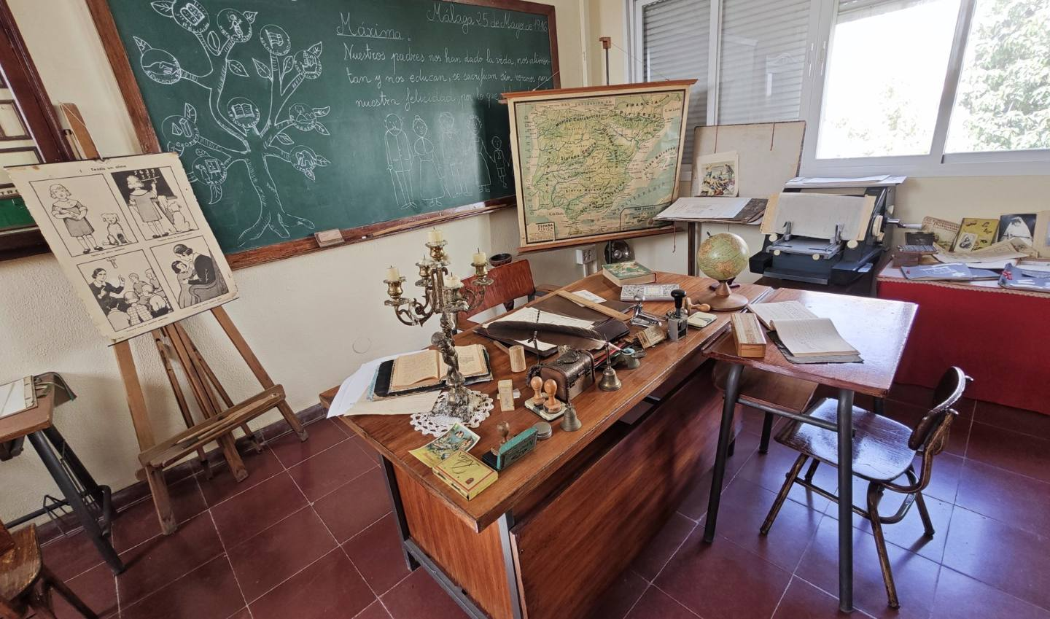
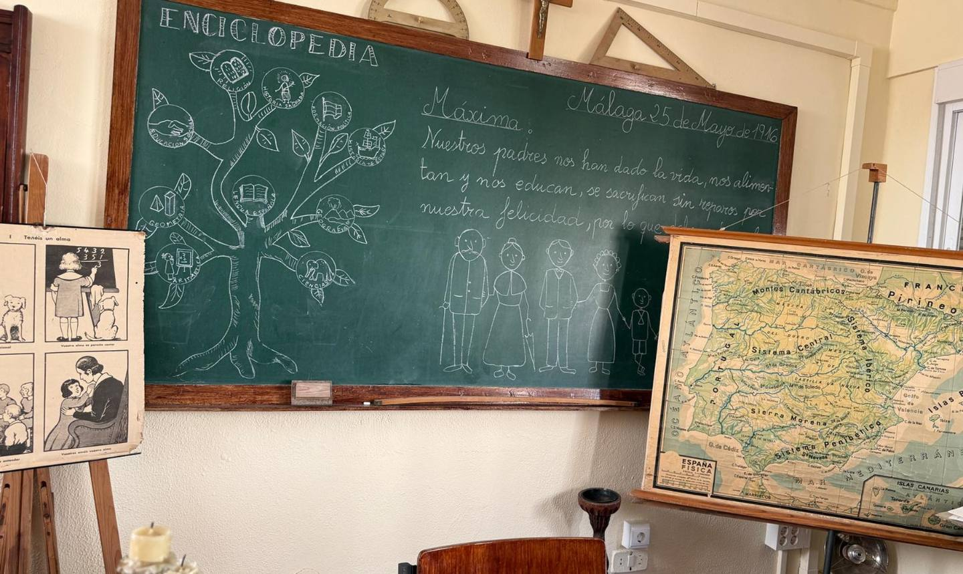
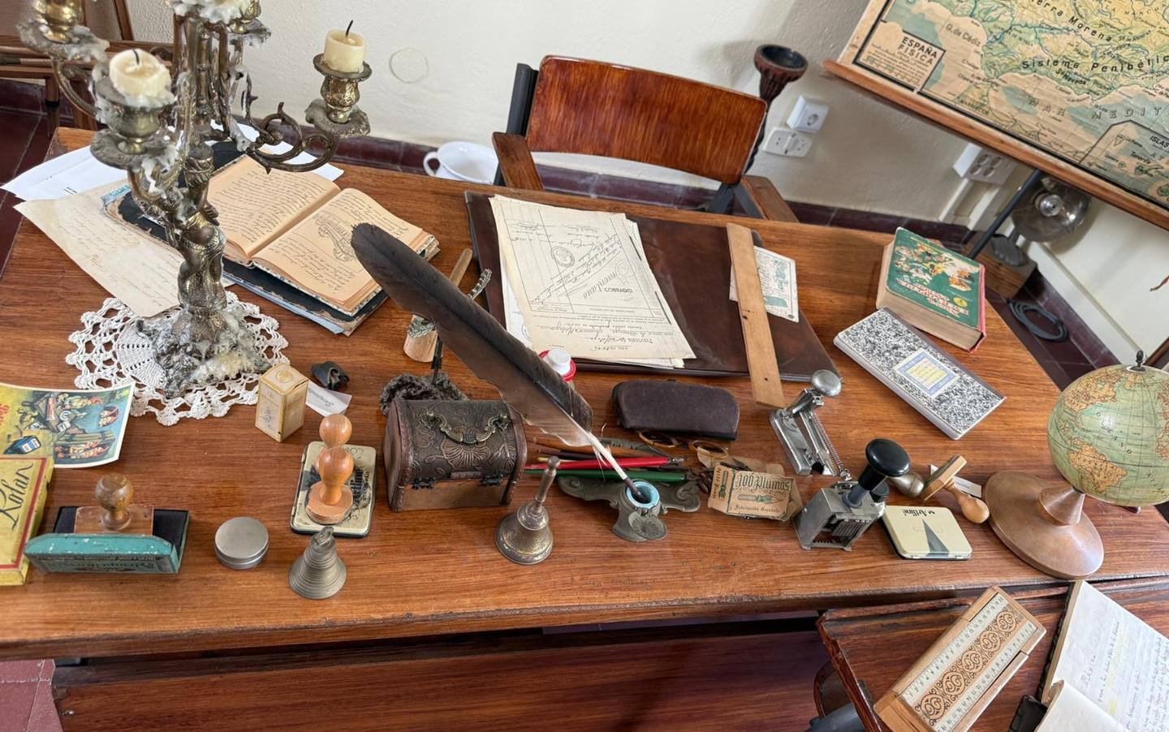
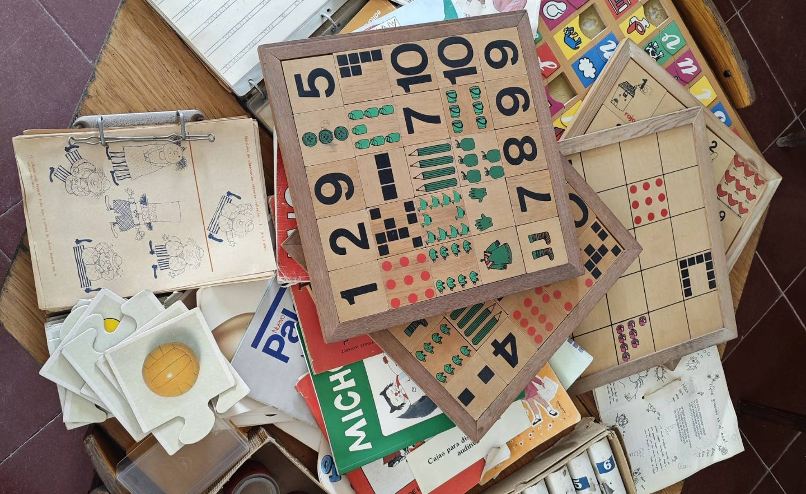
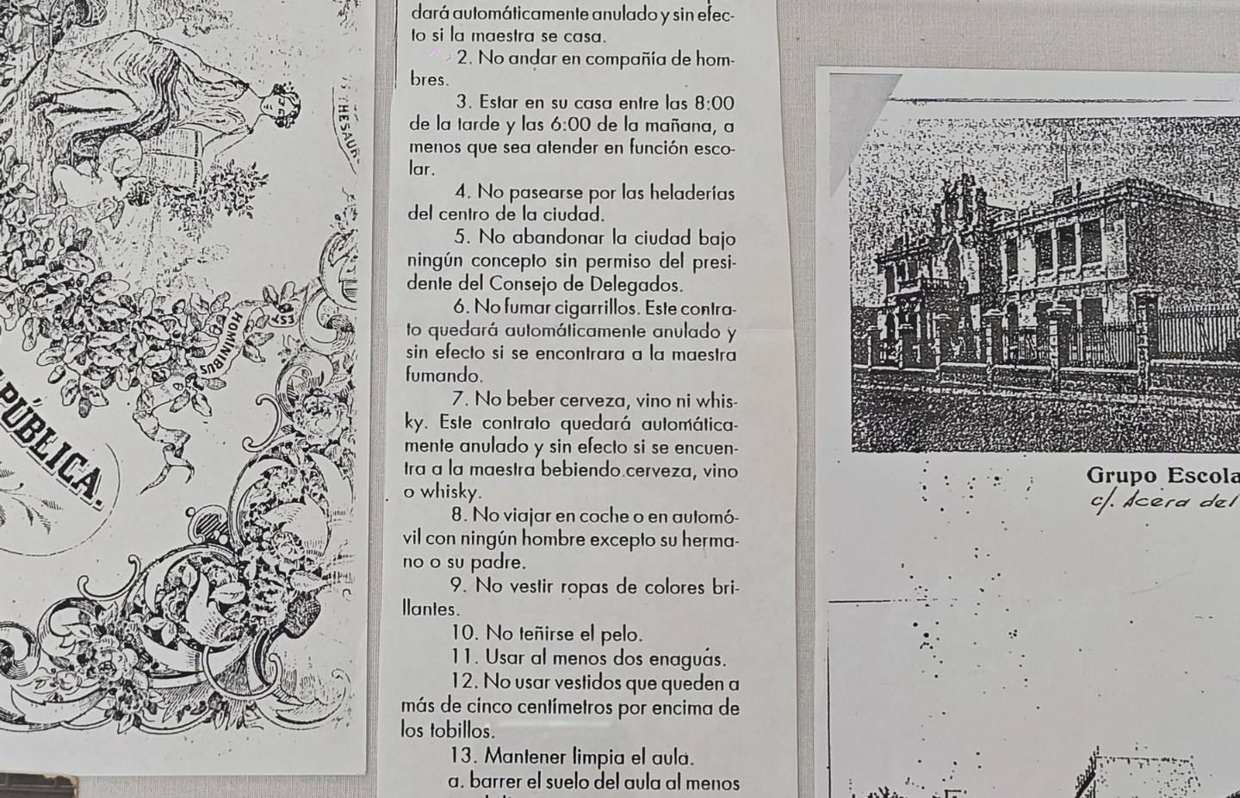
Muzeum přímo ve škole
Velmi silným momentem byla ukázka historie školy a toho, jak se škola postupně proměňovala.
Tabule a staré učební pomůcky
Předměty z původní školy
Historická třída a pomůcky
Staré učebnice a materiály
Texty k historii školy – zákaz lízaní zmrzliny pro uč.
Proč je to důležité
• děti i návštěvníci vidí, že škola má svůj příběh, historie,děti a studenti mohou toto místo navštěvovat, uchování pamatáky
Vzdělávací cesta Málaga · pracovní prezentace pro MŠ 4 pastelky · 4

Slide 5
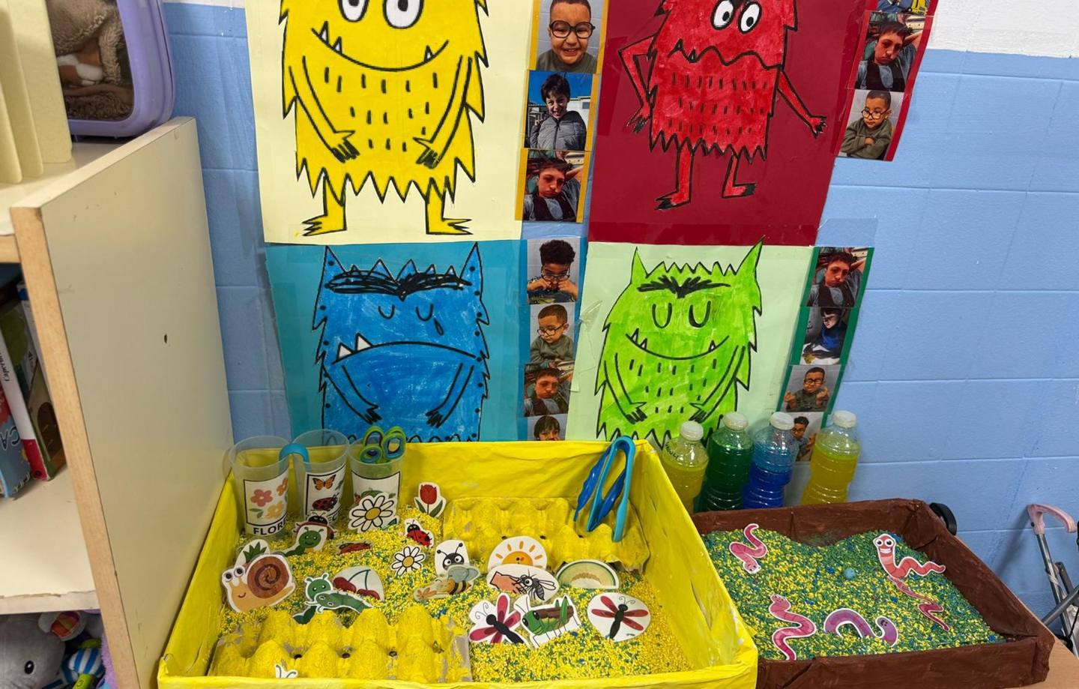
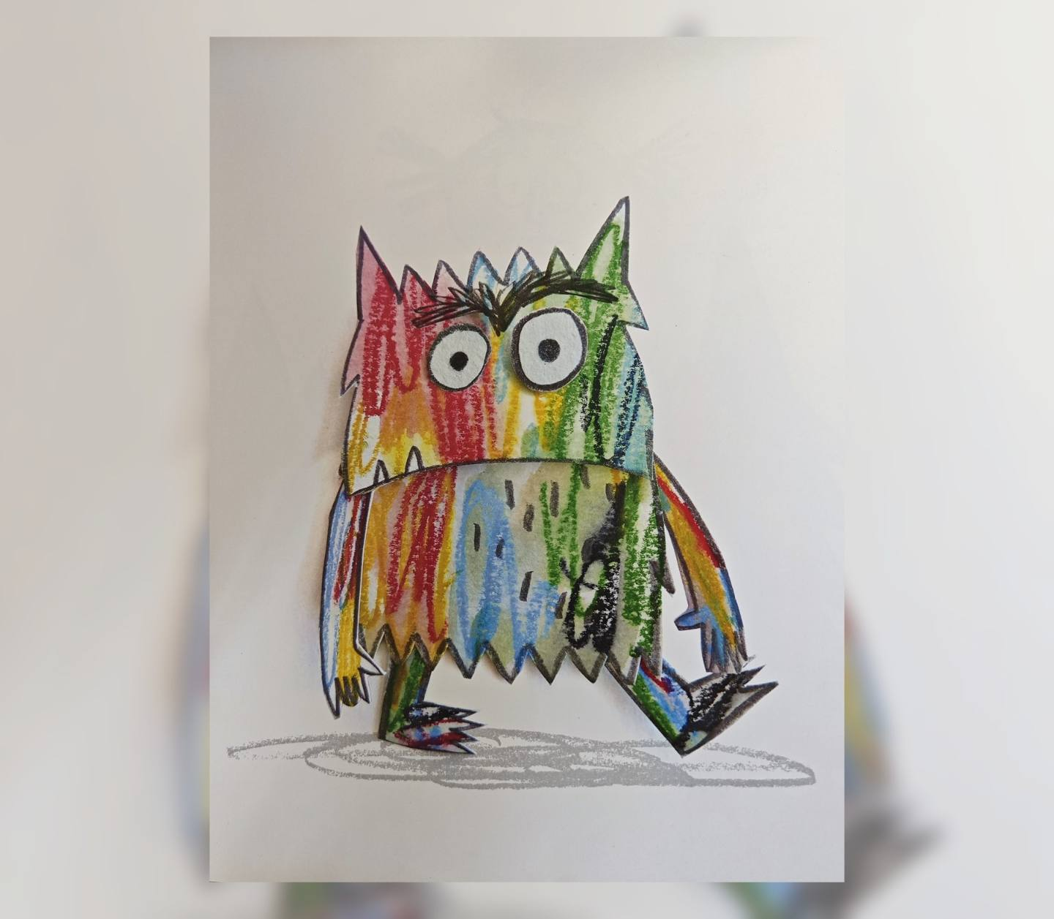
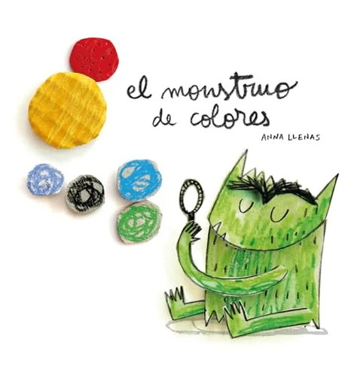
Práce s emocemi: El monstruo de colores
Barevná příšerka byla krásnou ukázkou, jak s dětmi mluvit o emocích jednoduše, názorně a bezpečně.
Emoce v barvách a obrázcích
Dětské zpracování emocí
Kniha jako východisko projektu
Co by šlo převzít do MŠ 4 pastelky – alternativa Emušáka
• barvy jako jednoduchá opora pro pojmenování pocitů
• obrázky a kniha jako bezpečný začátek rozhovoru, včetně omalovánek a volného materiálu na internetu
• společné třídění pocitů: co cítím, kdy to cítím, co mi pomůže
• propojení s pravidly třídy, komunikací a vztahy mezi dětmi
Vzdělávací cesta Málaga · pracovní prezentace pro MŠ 4 pastelky · 5

Slide 6
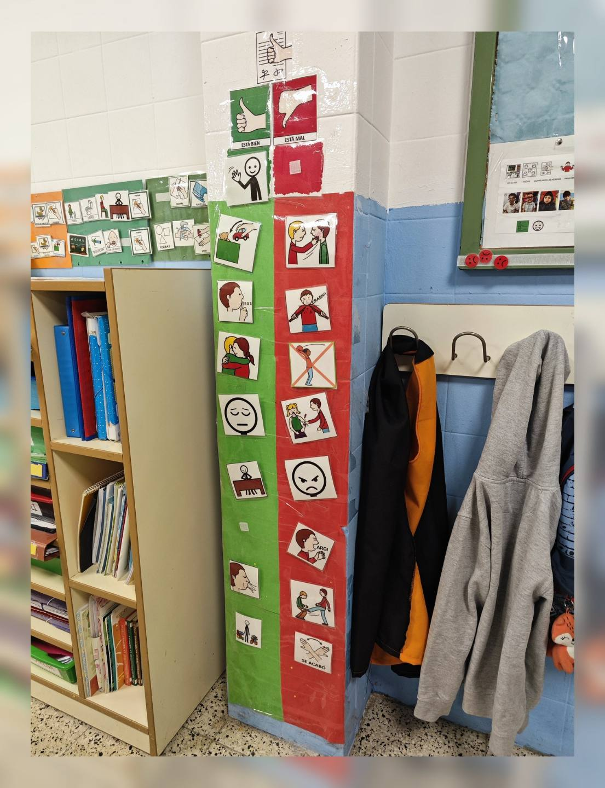
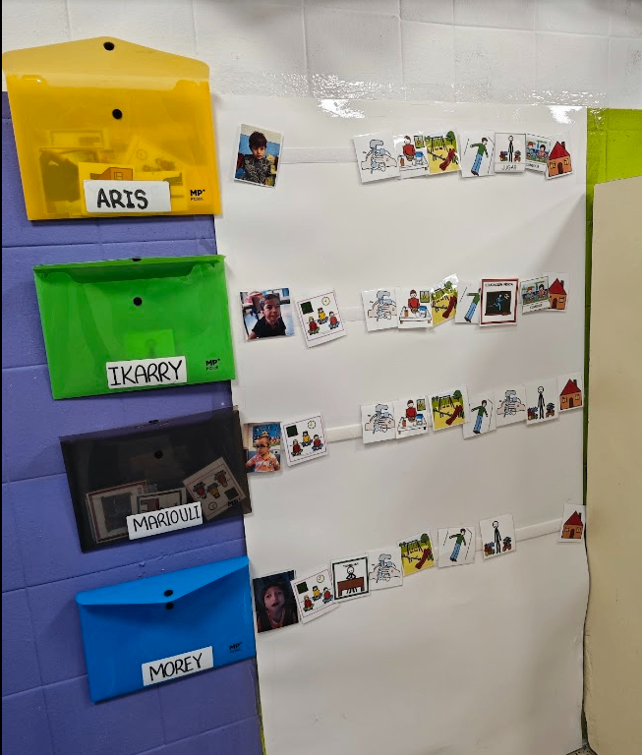
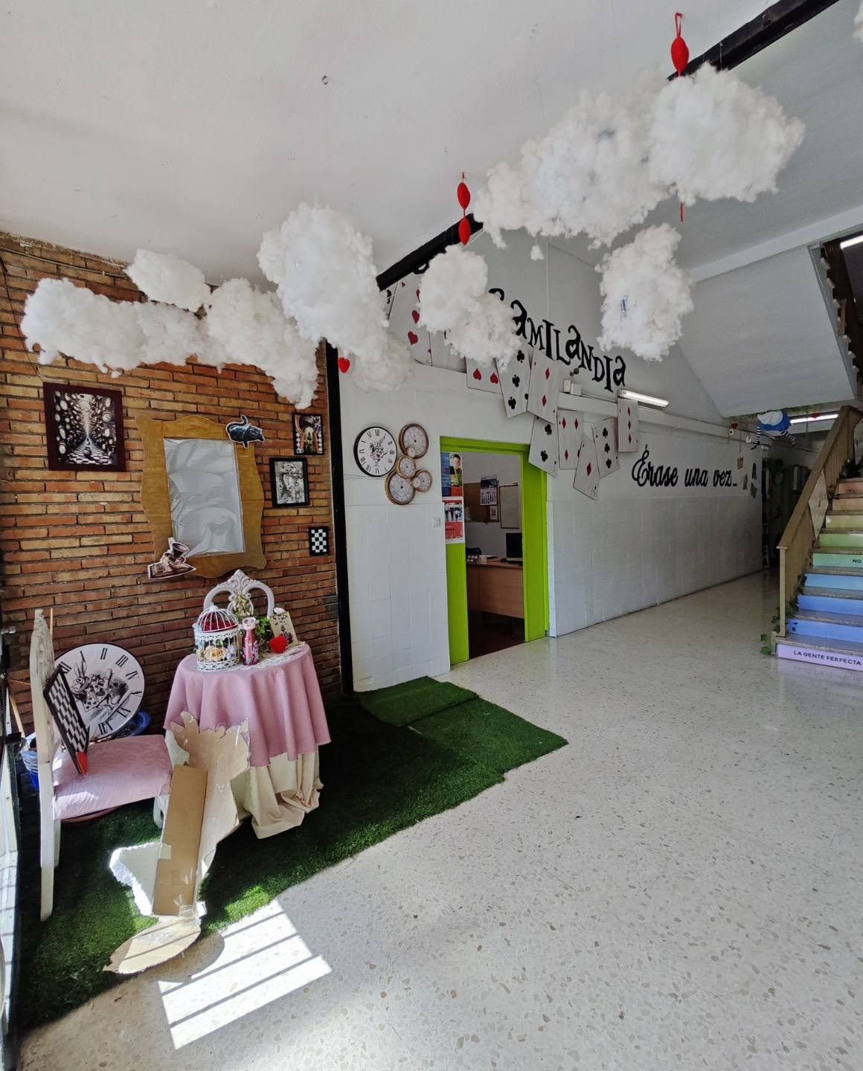
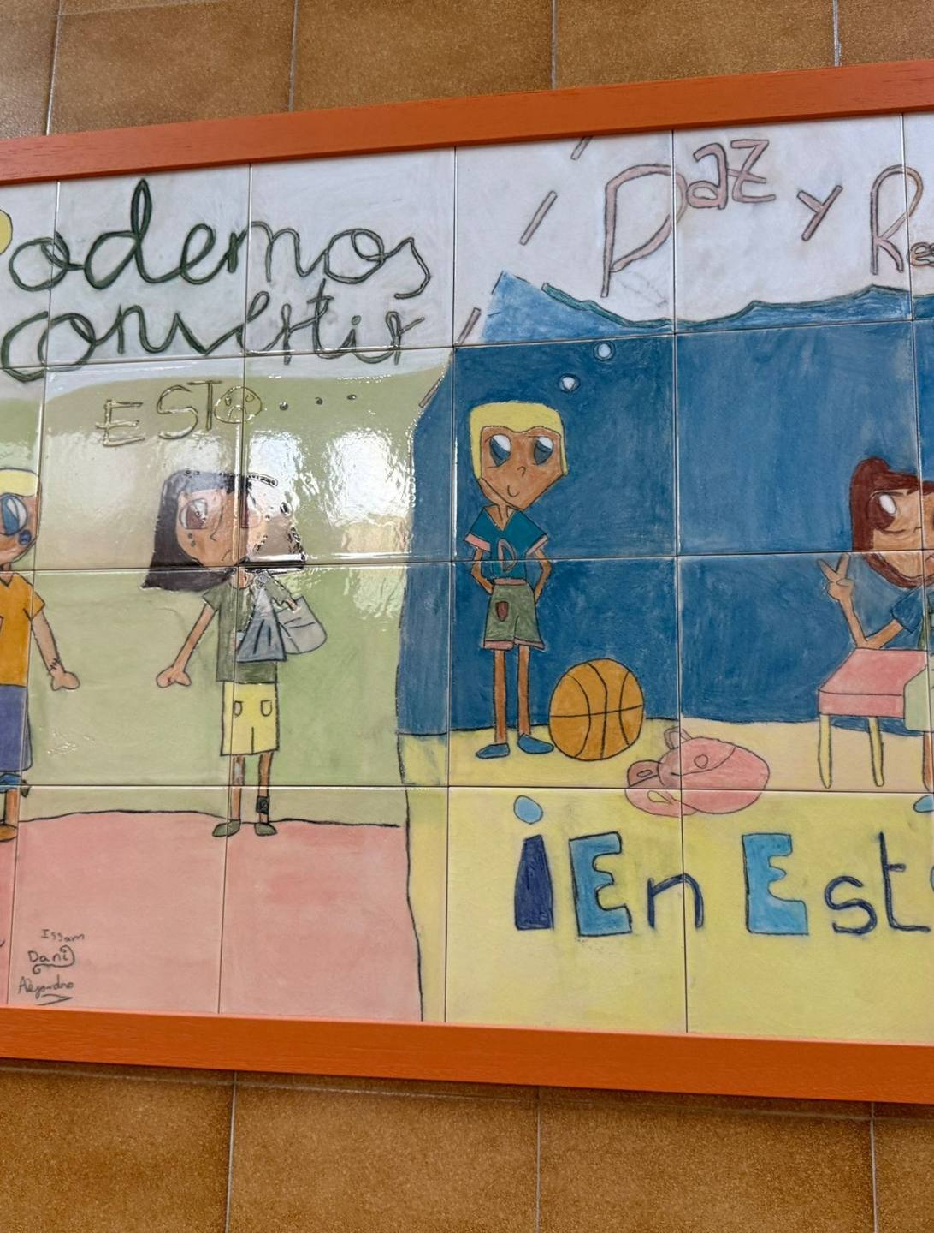
Podpora dětí, otevřená škola nápadům a rodičům
Škola ukázala, jak důležitá je podpora dětí-cizinců, dětí se speciálními potřebami a spolupráce s rodiči.
Vizuální opory a pravidla pro děti
Piktogramy které pomáhají dětem
Výzdoba – Alenka v Říši divů, vybraly si děti
Výzdoba, podílí se děti
Důležité poznatky
• při jazykové bariéře pomáhá speciální španělská třída pro rychlejší začlenění, ve škole jsou i malé třídy pro děti se speciálními potřebami
• podpora zahrnuje logopeda, psychologa, fyzioterapeuta a další odborníky
• škola zapojuje rodiče, dobrovolníky a studenty do projektů i péče o prostředí
Vzdělávací cesta Málaga · pracovní prezentace pro MŠ 4 pastelky · 6

Slide 7
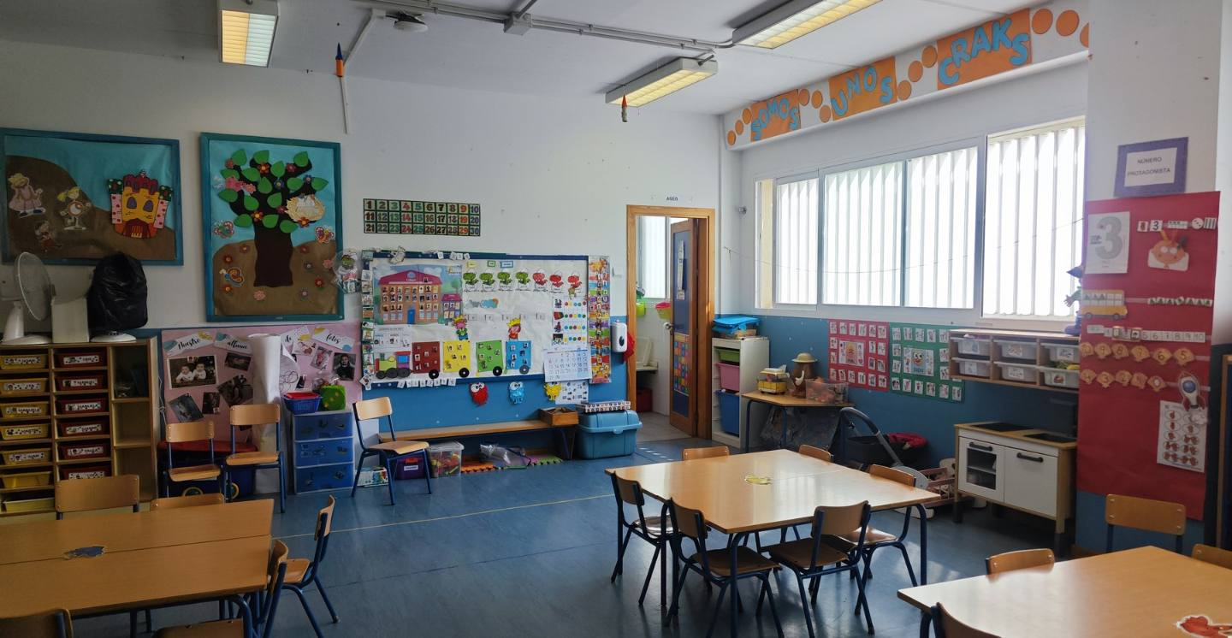
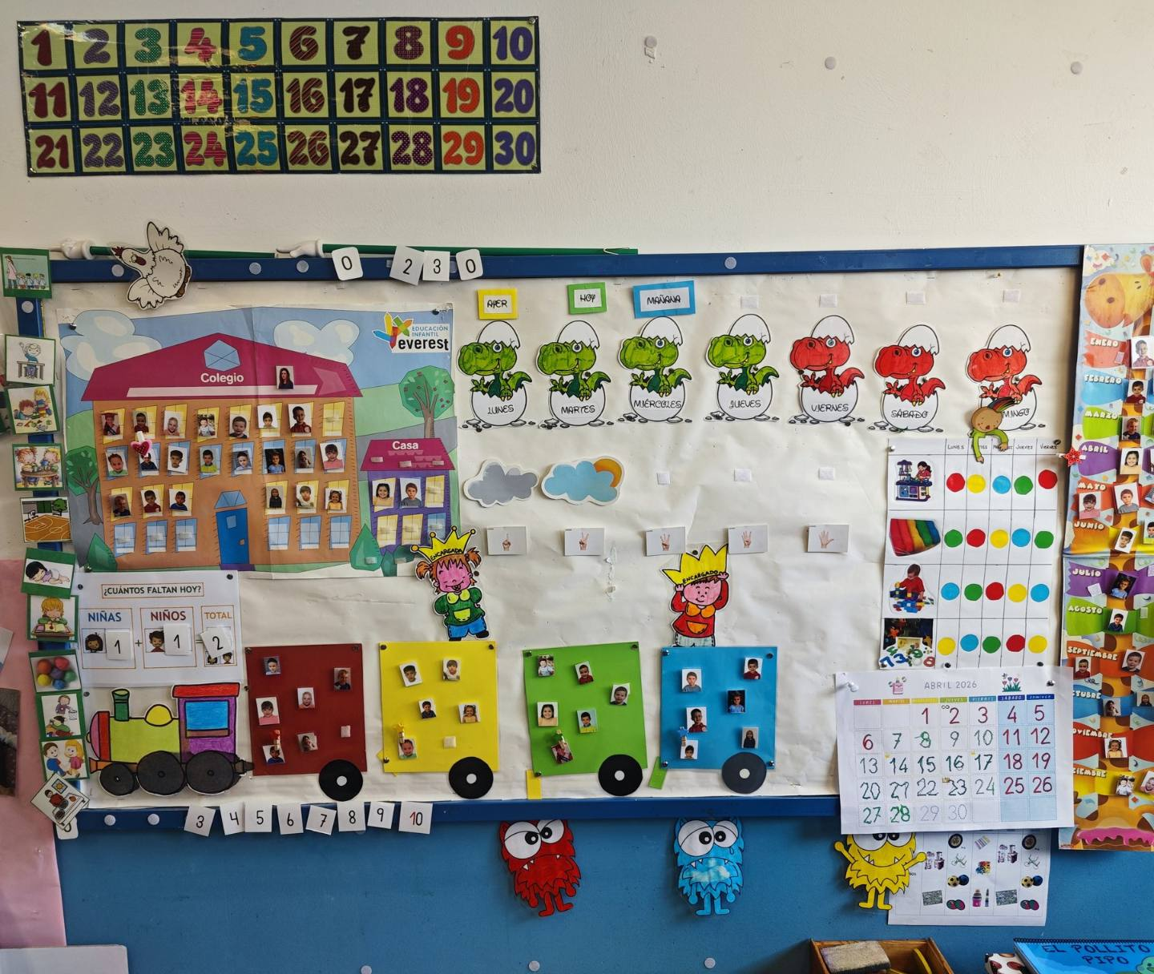
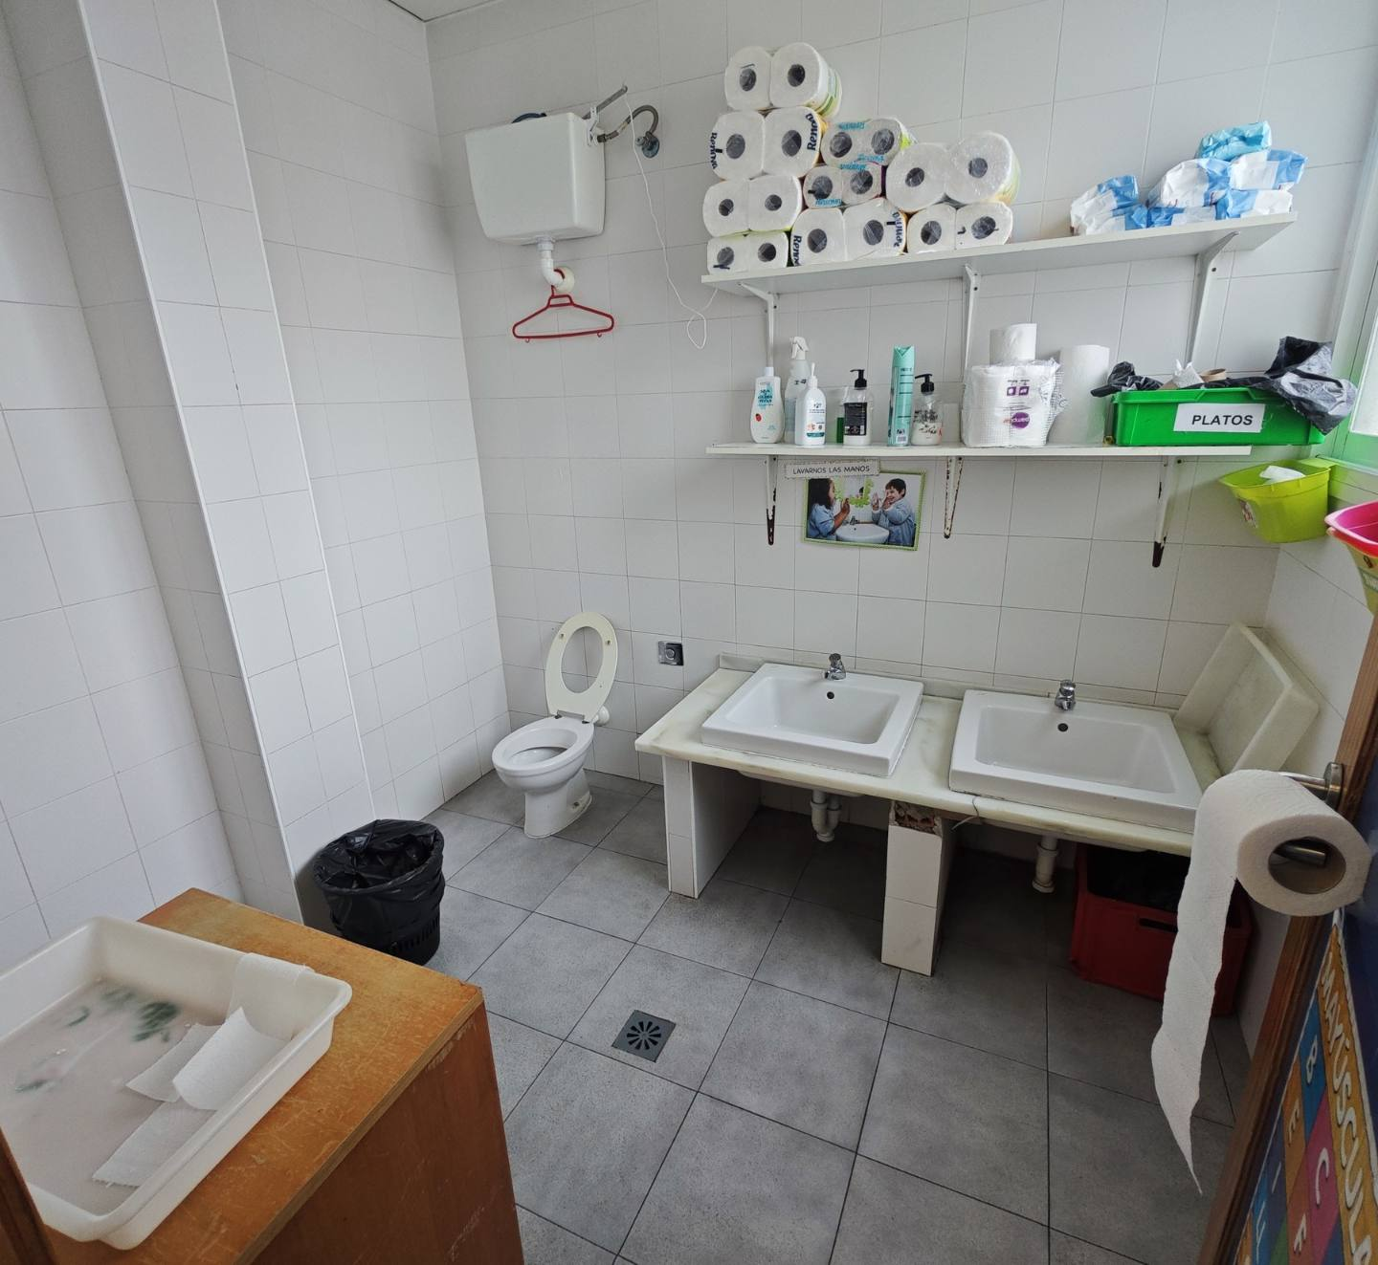
2. škola: CEIP Ramón Simonet, velká veřejná škola v Málaze
Škola působila více „školně“ už v předškolním věku a ukázala jiný způsob práce s dětmi.
Třída s čísly, písmeny a vzdělávacími materiály, málo hraček, stavebnic
Nástěnky a pracovní plochy
Jednodušší zázemí, jeden záchod na třídu
Základní informace
• největší veřejná škola v Málaze, přibližně 800 dětí
• ve třídách kolem 25 dětí, plánované snížení počtů
• asi čtvrtina dětí-cizinců, nejvíce z Jižní Ameriky
• výuka 9–14 h, odpoledne družina, doučování a třídnické hodiny
• děti se speciálními potřebami se zapojují i do běžných tříd
Vzdělávací cesta Málaga · pracovní prezentace pro MŠ 4 pastelky · 7

Slide 8
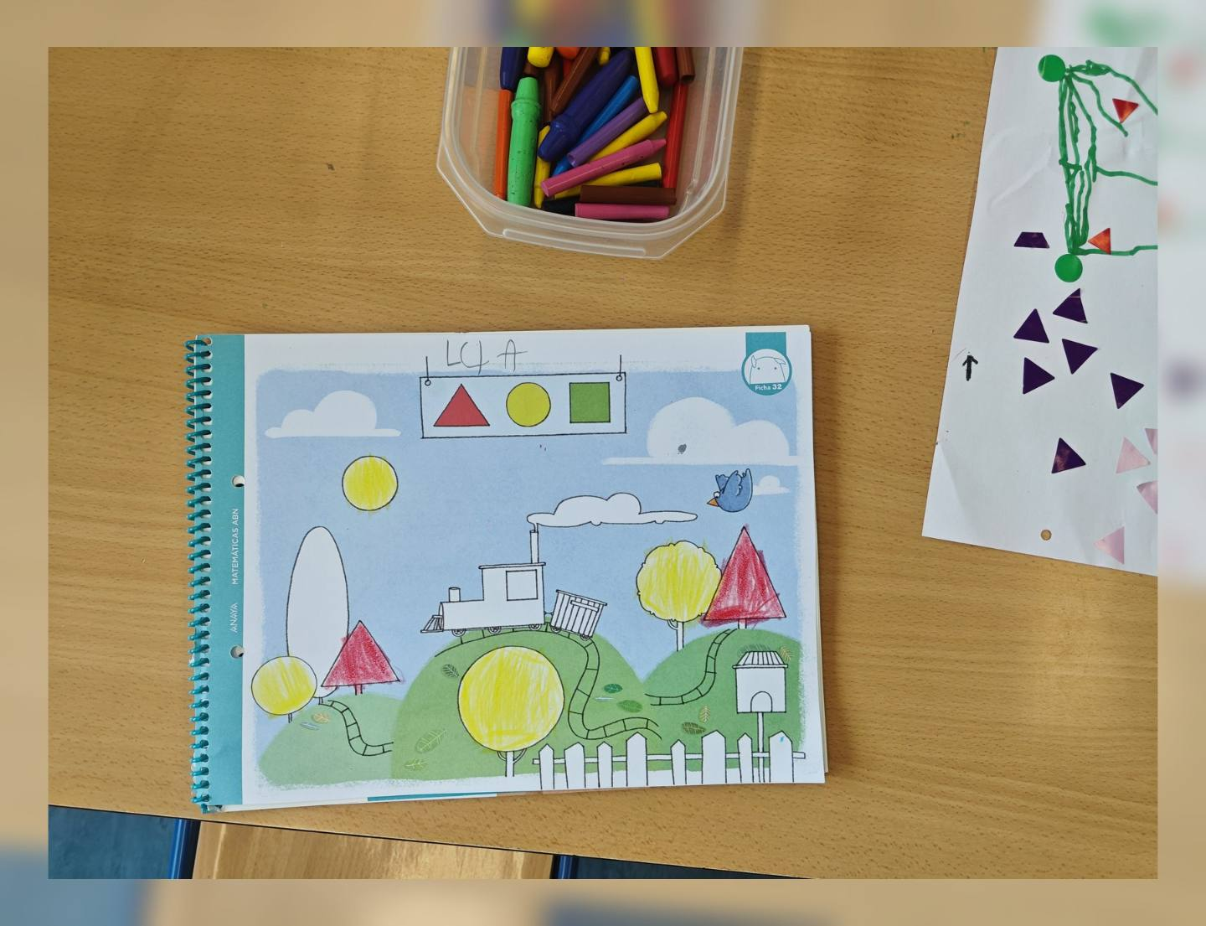
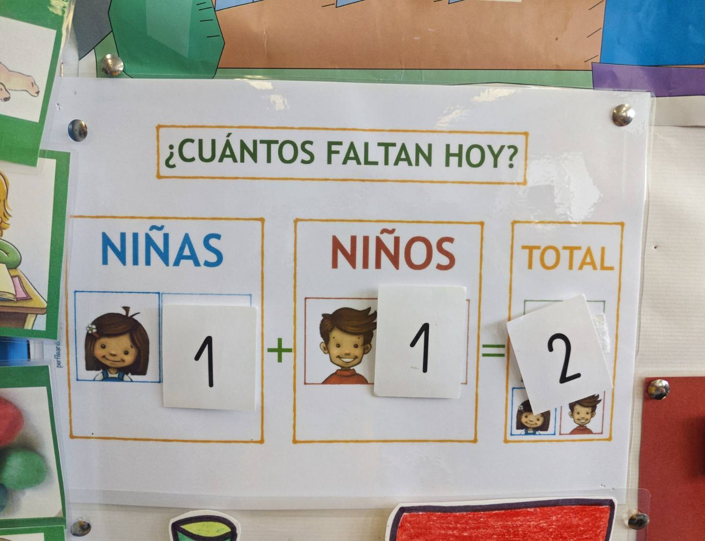
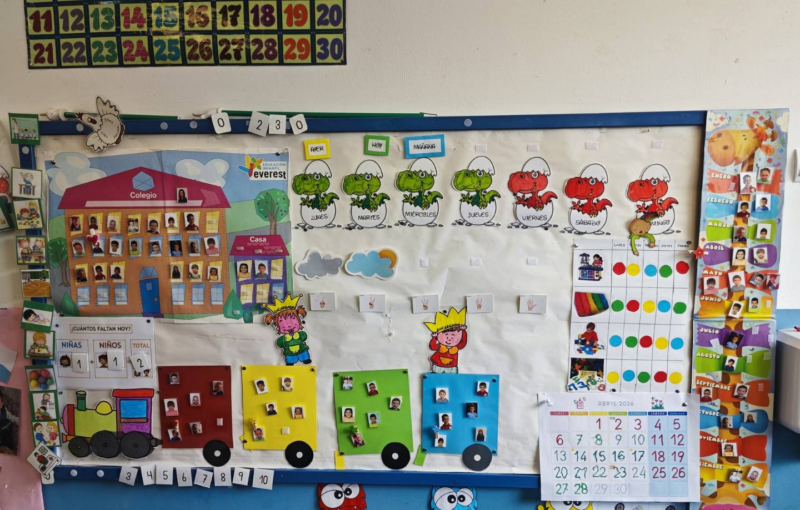
Školní příprava už ve školce
Bylo výrazné, že děti v předškolním věku pracují s písmeny, čísly i pracovními sešity.
Pracovní sešit – každé dítě svůj
Sčítání už ve školce
Čísla, písmena, tabule a úkoly, emoce, dny v týdnu, kdo je ve třídě nebo ne
Rozdíl oproti české MŠ
• prostředí působilo jednodušeji, s menším množstvím hraček a pomůcek
• pobyt venku byl kratší než jsme zvyklé v české mateřské škole
• děti pracují s pracovními sešity, čísly a písmeny
• objevuje se jednoduché sčítání a odčítání
• více činností probíhá u stolečků a připomíná školní přípravu
• v naší MŠ tyto oblasti rozvíjíme spíše hravě, přirozeně, pohybem, tvořením a prožitkem
Vzdělávací cesta Málaga · pracovní prezentace pro MŠ 4 pastelky · 9

Slide 9
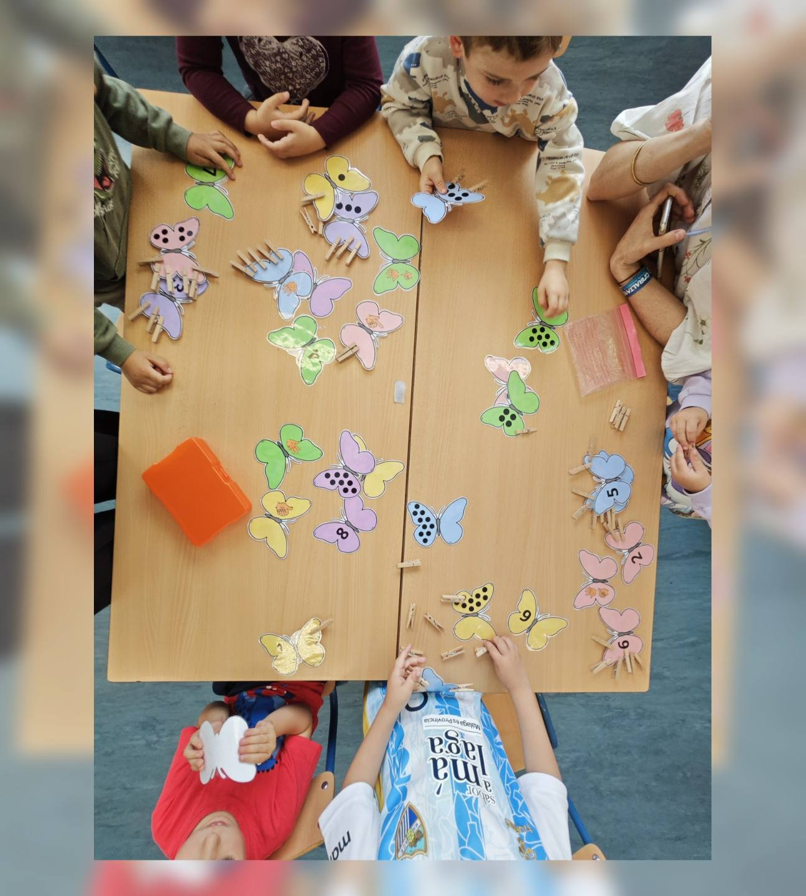
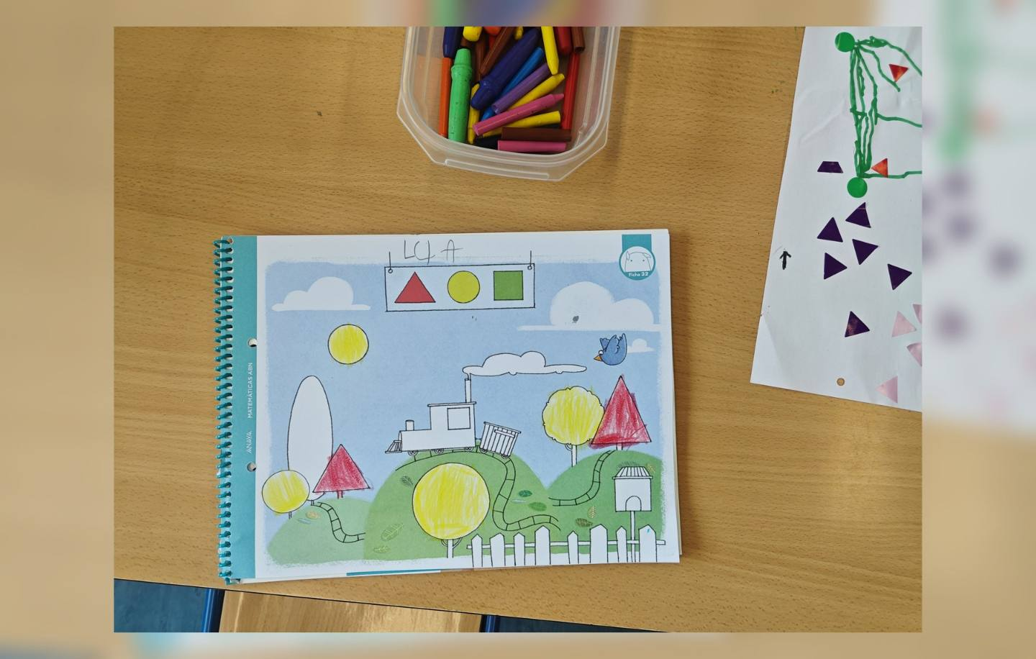
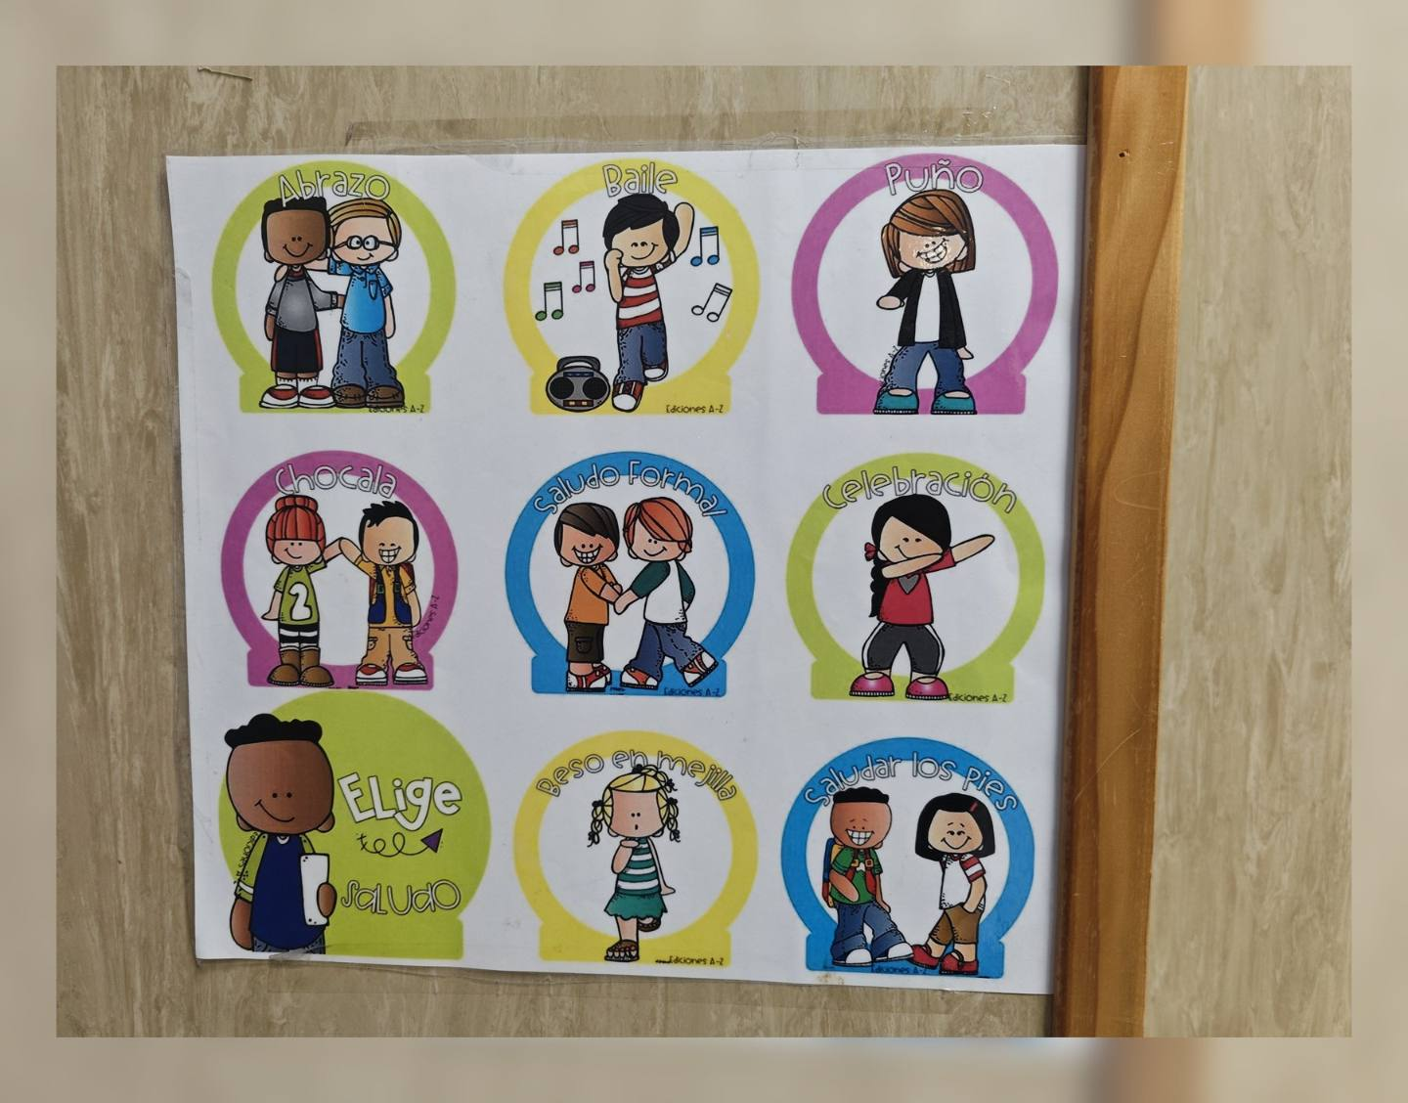
Naše aktivita s dětmi
Ve škole jsme se zapojily přímo do práce s dětmi a připravily pro ně jednoduché české aktivity.
Barvy, tvary a pracovní úkoly – pracovní sešit má každé dítě
Piktogramy ve třídě
Co jsme dětem ukazovaly
• počítání, barvy a skládání
• puzzle a jednoduché úkoly
• českého Krtečka a českou vlajku
Aktivita u stolečku – počítání s motýli
Vzdělávací cesta Málaga · pracovní prezentace pro MŠ 4 pastelky · 8

Slide 10
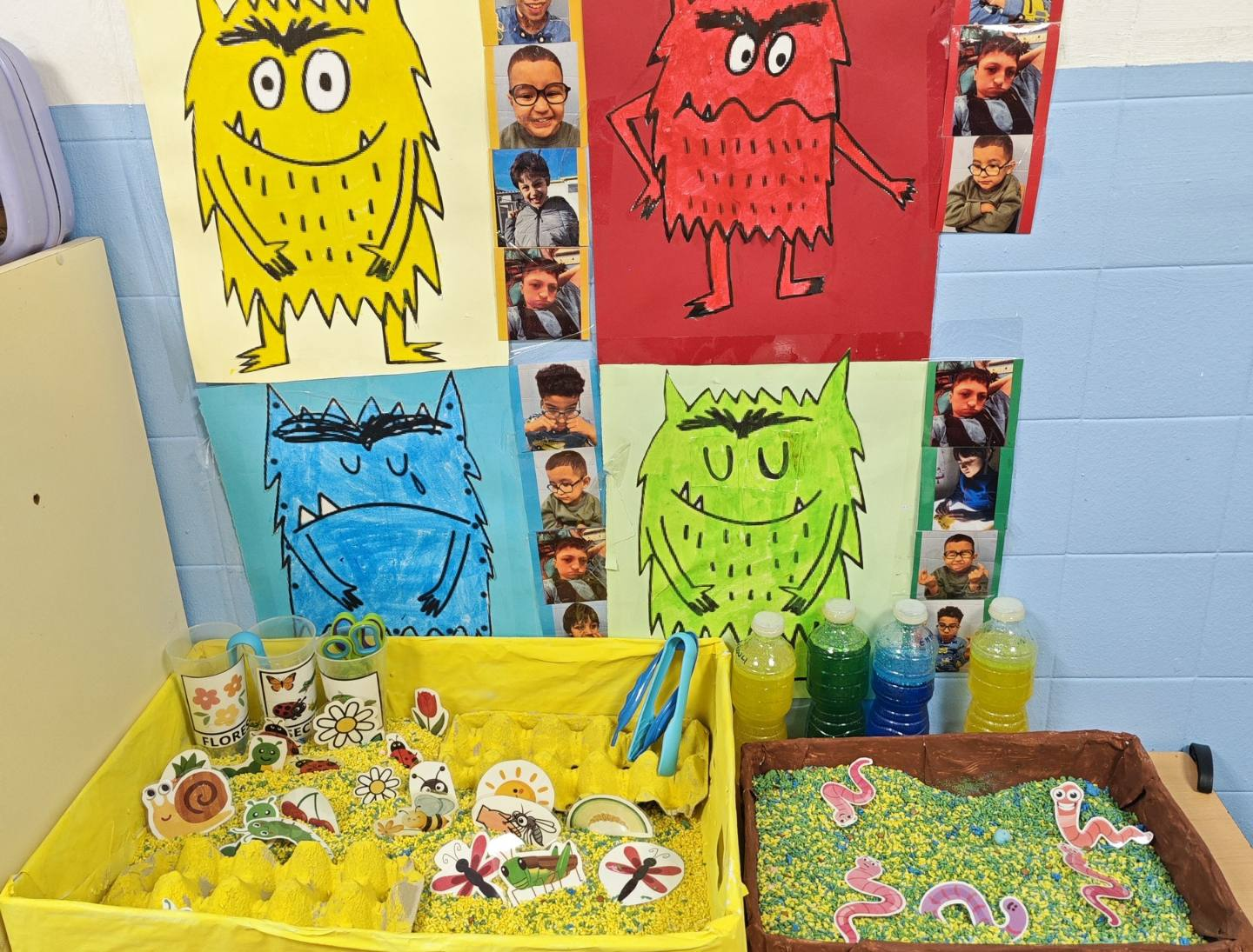
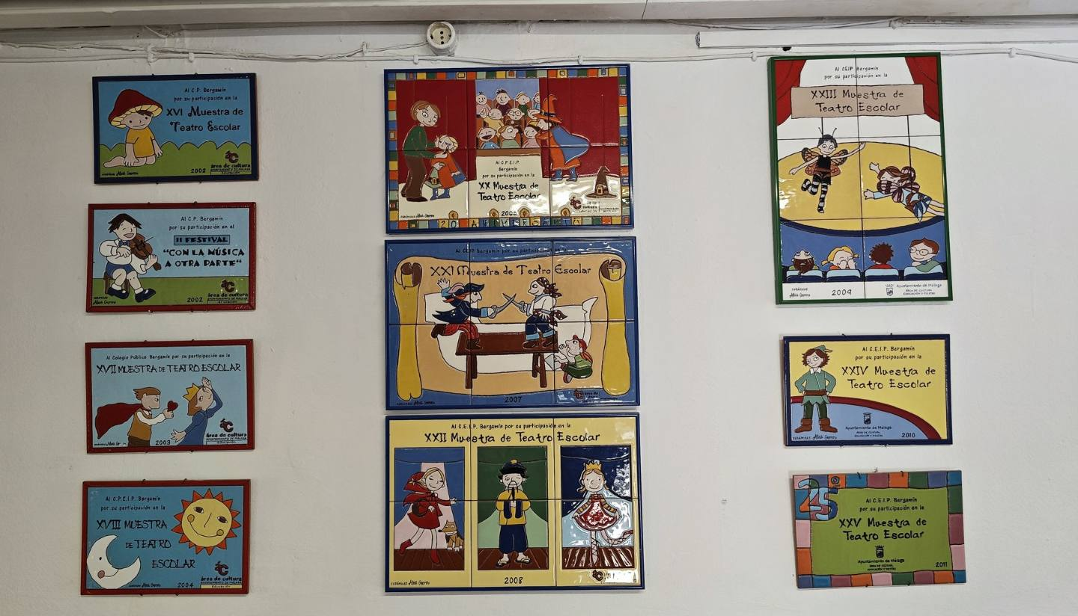
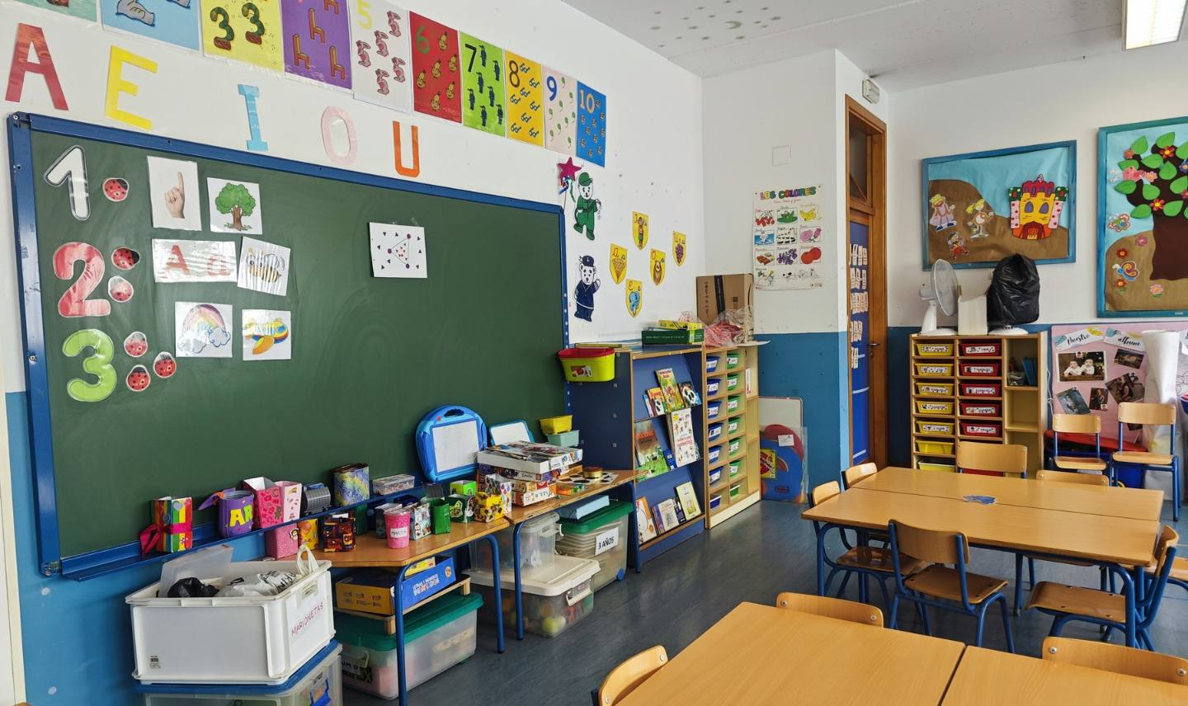
Co si odnášíme do praxe
Návštěva byla hlavně inspirací – některé věci můžeme převzít, jiné nám pomohly ocenit to, co už máme.
Emoce a vztahy
Diskuse, pravidla a hodnoty – vytvářet je společně s dětmi
Prostředí třídy – méně jde někdy lepší
Inspirace pro další práci
• více vědomě pracovat s emocemi a jejich pojmenováním
• využívat knihy, obrazy a konkrétní pomůcky jako začátek rozhovoru
• rozvíjet dál projektové dny se zapojením rodičů, studentů
• sdílet mezi třídami, co se nám osvědčuje v práci s pravidly, vztahy a dětmi s OMJ
Hlavní myšlenka: různé školy mohou pracovat jinak, ale cíl je stejný – bezpečné, podnětné a přátelské prostředí pro děti.
Vzdělávací cesta Málaga · pracovní prezentace pro MŠ 4 pastelky · 12

